Slide 1
Интерактивная игра
«МАТЕМАТИЧЕСКАЯ ИСТОРИЯ ИГРУШЕК»

Slide 2
ИГРАТЬ

Slide 3
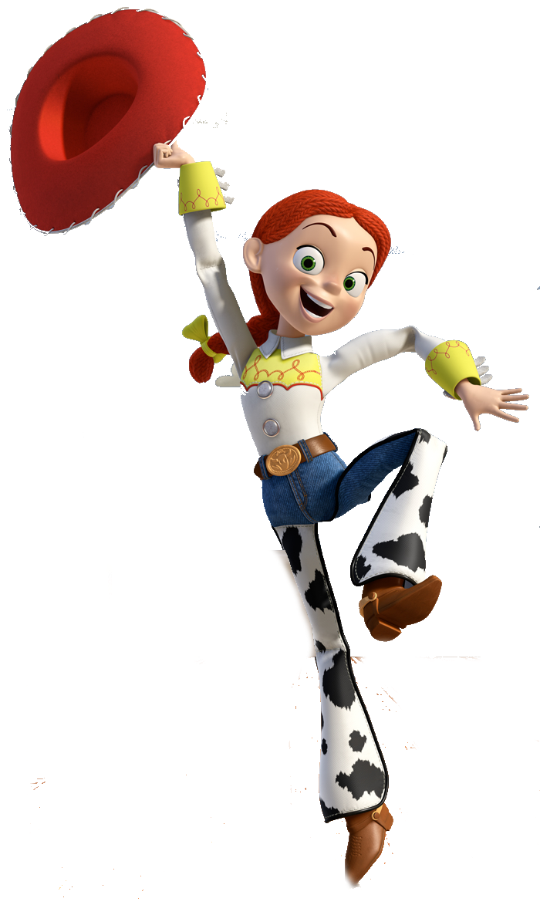
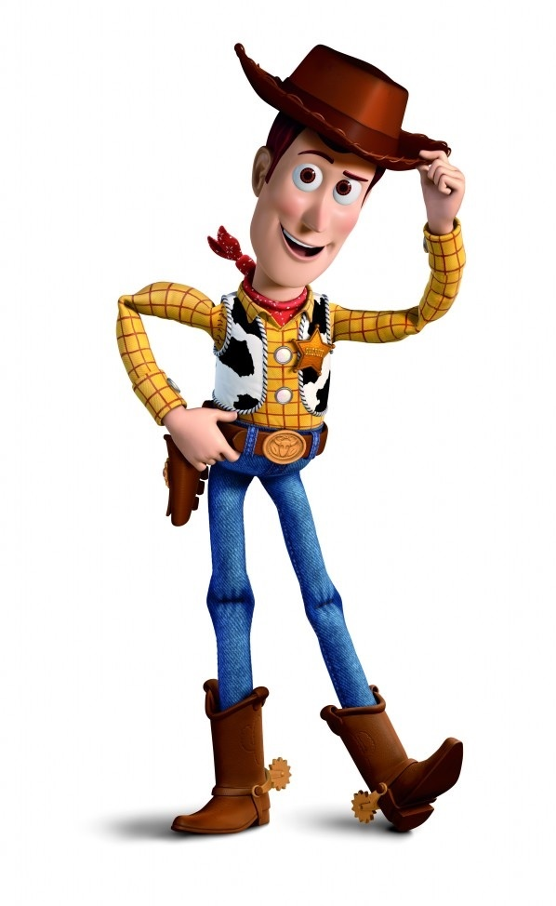
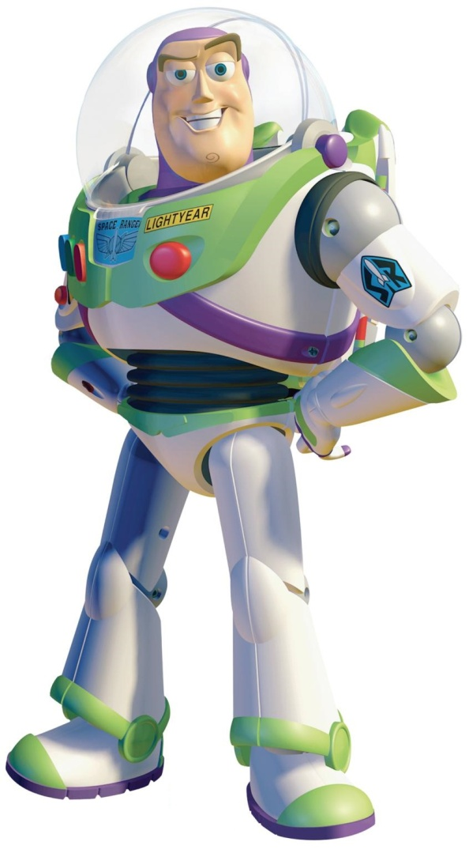
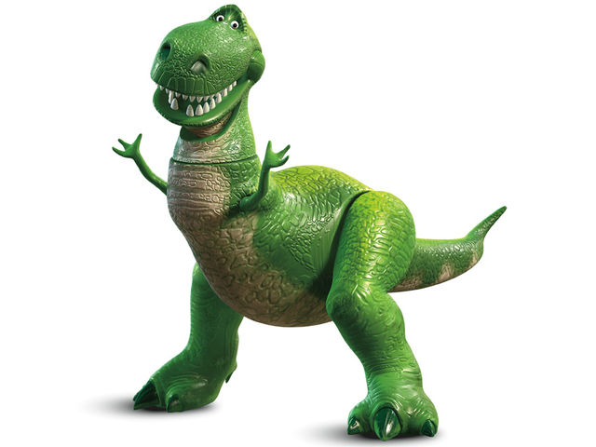
С кем будешь играть?
Выбери персонажа

Slide 4
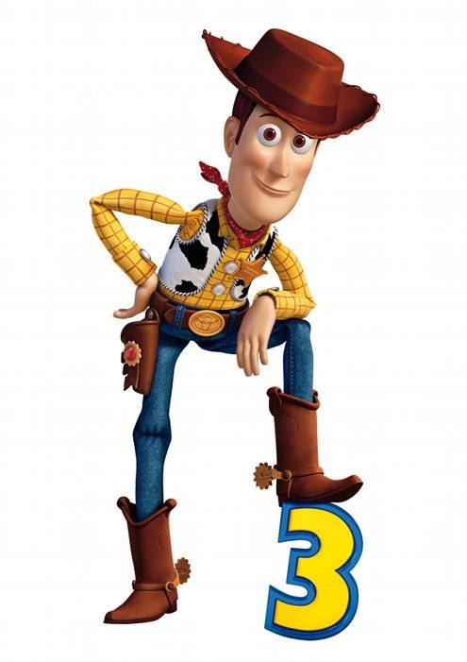
1. Найди все треугольники
2. Найди фигуры желтого цвета
МОЛОДЕЦ!

Slide 5
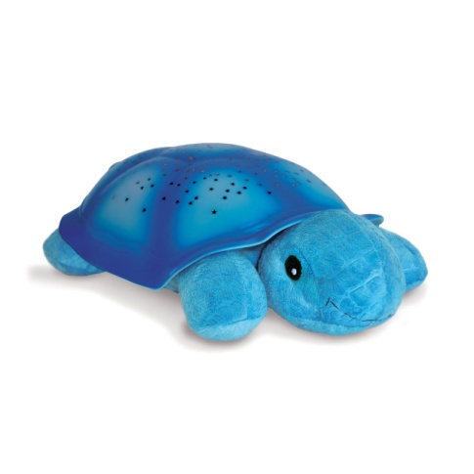
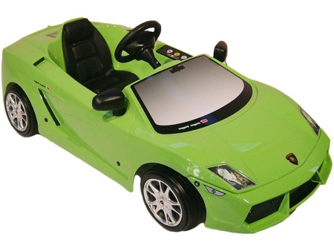
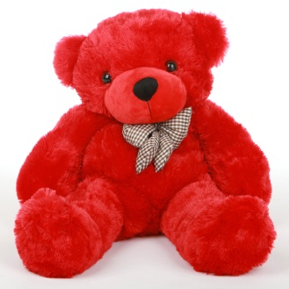
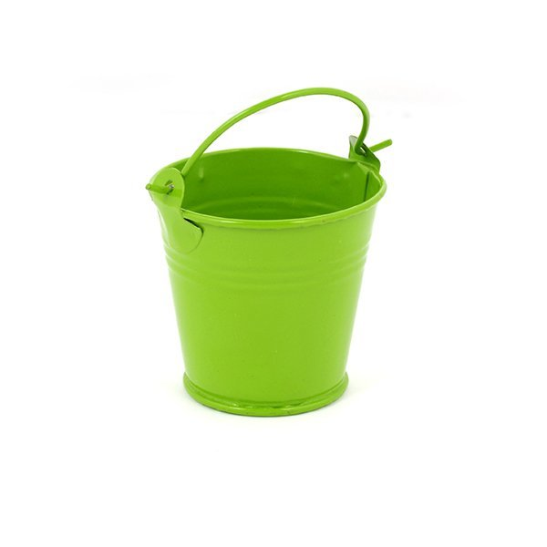
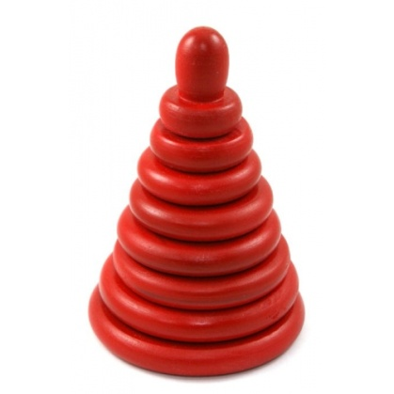
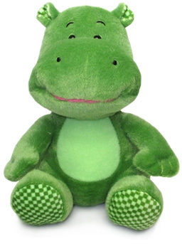
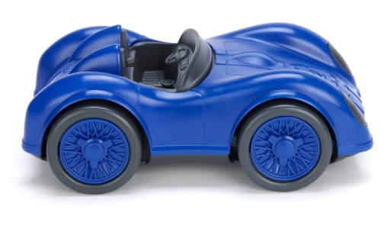
1. Собери игрушки в зеленую коробку. Игрушки такого же цвета как и коробка.
2. Собери игрушки в синюю коробку. Игрушки такого же цвета как и коробка.
МОЛОДЕЦ!

Slide 6
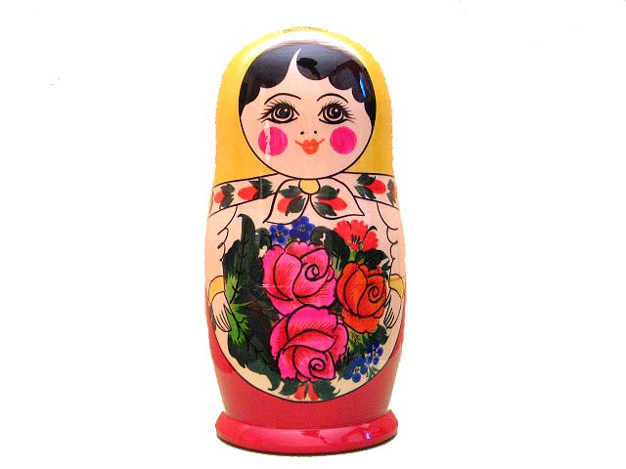
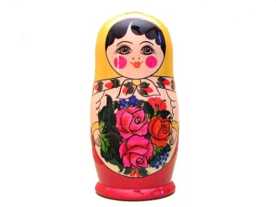
Посчитай матрешек. Найди ряд, в котором только три матрешки
МОЛОДЕЦ!

Slide 7
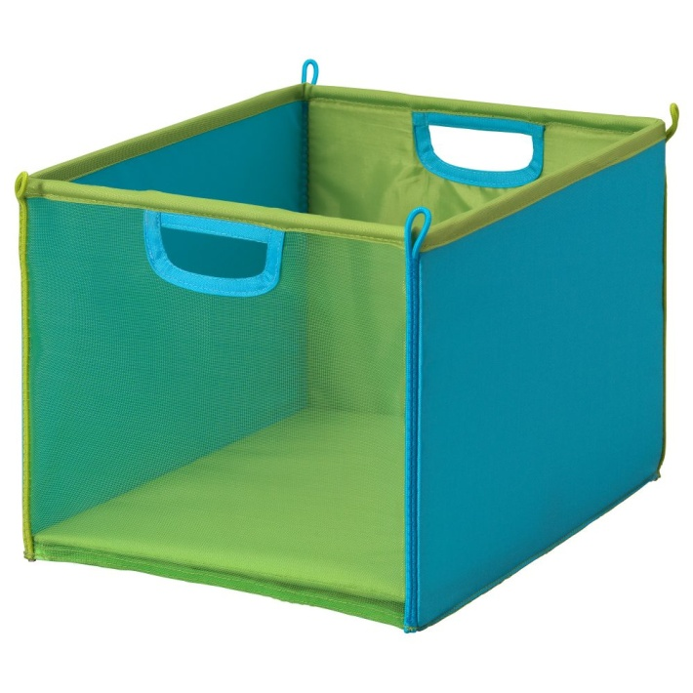
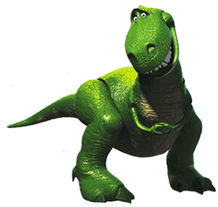
2
1
2
2
1
1
МОЛОДЕЦ!
Сложи все цифры ДВА в коробки по размеру

Slide 8
понедельник
вторник
среда
пятница
четверг
суббота
МОЛОДЕЦ!
воскресенье
Что идет перед понедельником?

Slide 9
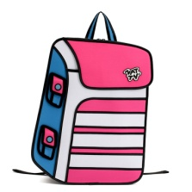
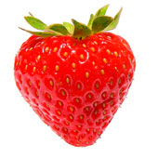
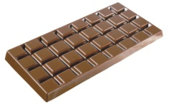
Пользуясь кодом помоги динозавру Рексу решить примеры. Найди рисунок-ответ в таблице
1 | 2 | 3 | 4 | 5 | 6 | 7 | 8 | 9 | 0

Slide 10
1 | 2 | 3 | 4 | 5 | 6 | 7 | 8 | 9 | 0
-

Slide 11
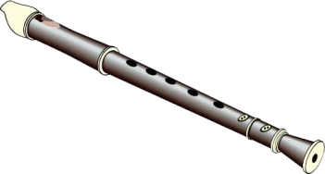
1 | 2 | 3 | 4 | 5 | 6 | 7 | 8 | 9 | 0
+
СПАСИБО!

Slide 12
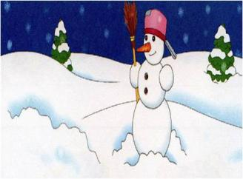
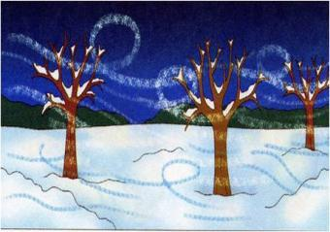
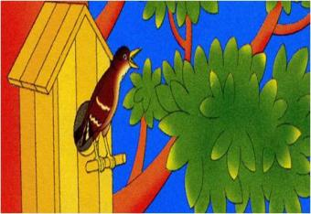
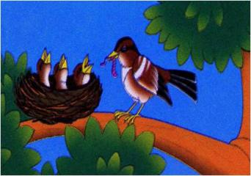
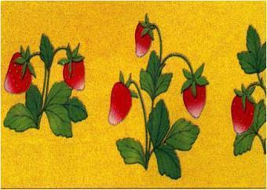
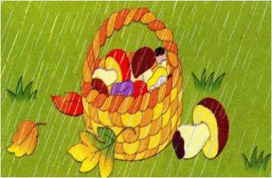
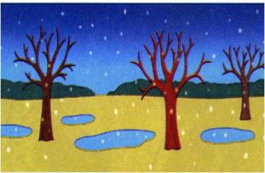
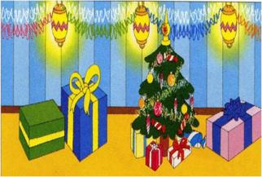
Февраль
Март
Апрель
Январь
Май
Июнь
Июль
Август
Сентябрь
Октябрь
Ноябрь
Декабрь
Какой второй месяц осени?
МОЛОДЕЦ!

Slide 13
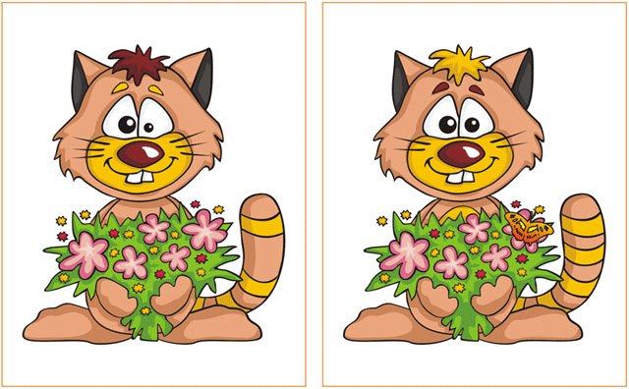
МОЛОДЕЦ!
Найди 5 отличий

Slide 14
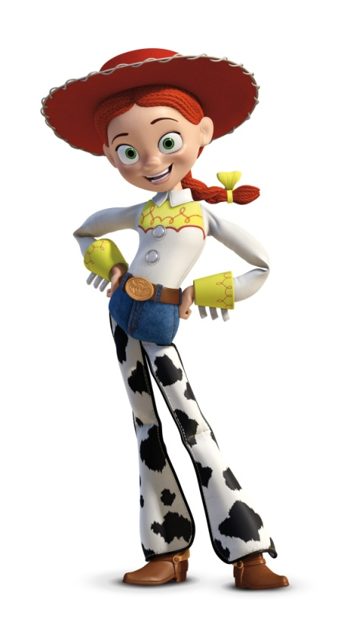
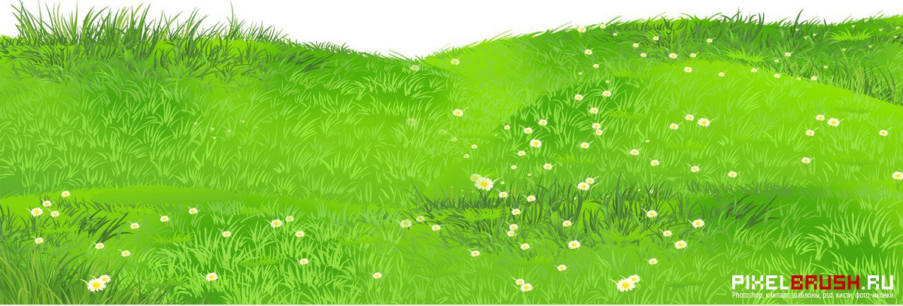
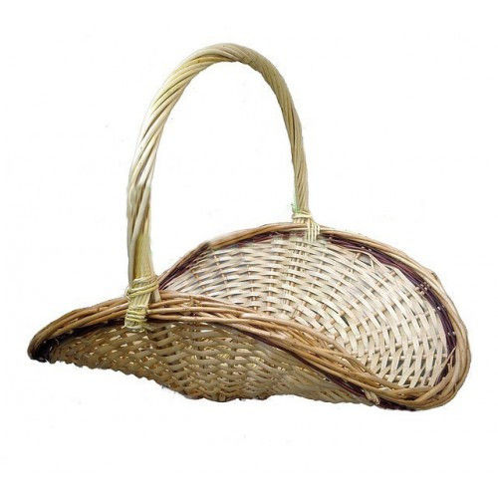
Помоги Джесси собрать цветы. Нажимай на те цветы, где ответ примера будет 8
МОЛОДЕЦ!
5+3
6-3
2+6
2+5
3+5
9-4
6+1
9-7
9-1
3+4
1+7

Slide 15
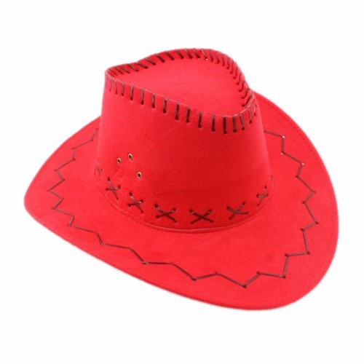
МОЛОДЕЦ!
Сосчитай шляпы
6
7
9

Slide 16
КОНЕЦ ИГРЫ!

